Slide 1
Antonín Dvořák

Slide 2
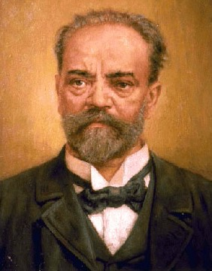
ŽIVOT a TVORBA
všetci Antonínovi predkovia z otcovej strany boli mäsiari alebo hostinskí, túto kariéru pre neho plánoval jeho otec,
v dvadsiatich rokoch skomponoval sláčikový kvintet a mol, ktorému pridelil č. opus č. 1 a ním začal svoju umeleckú tvorbu skladateľa,
vo svojej tvorbe sa inšpiroval českou ľudovou piesňou a slovanskou tematikou,
neskôr pôsobí ako profesor na konzervatóriu v New Yorku, tu sa mu však stále cnie za domovinou,
v jeho dielach cítiť optimizmus a vrúcnosť.

Slide 3
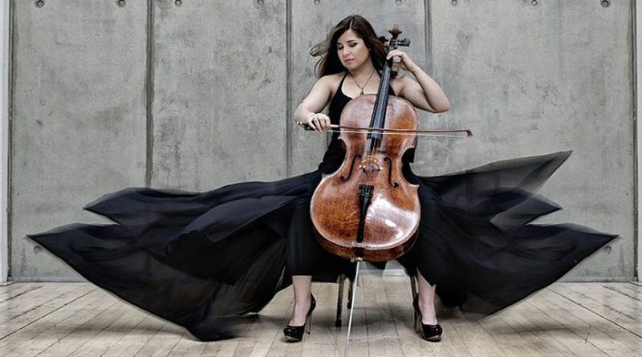
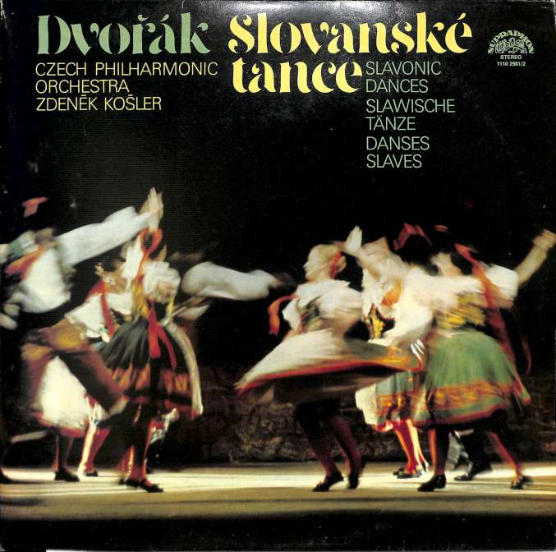
ORCHESTRÁLNA TVORBA
už za svojho života sa preslávil hlavne vďaka orchestrálnym skladbám
Violončelový koncert h-mol
https://www.youtube.com/watch?v=k91UTwD1U2Q
Slovanské tance (č. 7, 8)
https://www.youtube.com/watch?app=desktop&v=4poPlPxzO9E
https://www.youtube.com/watch?v=VvBbB68Zk4M&list=RDVvBbB68Zk4M&start_radio=1&t=12
s českými rytmami a melódiami – skočná, furiant, polka, kolo, dumka

Slide 4
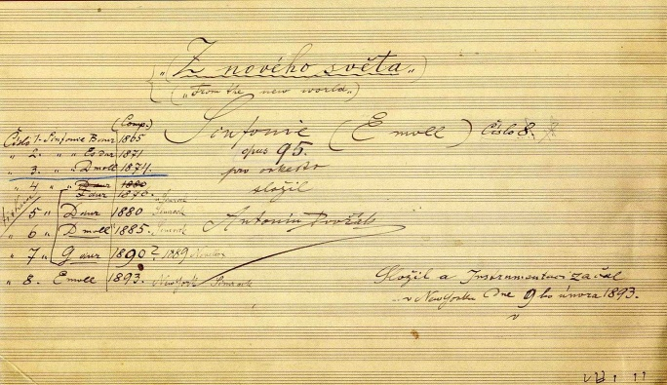
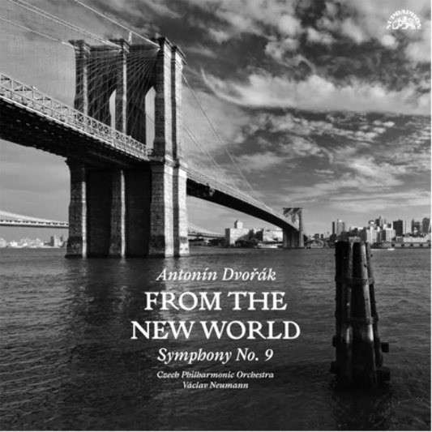
9.SYMFÓNIA :Z Nového sveta"
napísal ju v Amerike, keď sa mu
cnelo za domovinou
Ukážka:
2. Largo (part 1/2)
https://www.youtube.com/watch?app=desktop&v=BoUDthyy0Nk
4.Allegro co fuoco
https://www.youtube.com/watch?v=TG72nlqrjTM
*časť z 9. symfónie A. Dvořáka. bola prvá skladba na Mesiaci.
Na Mesiac ju priviezol Neil Armstrong, americký astronaut slovenského pôvodu, ktorý naa mesiaci pristál v roku 1969 kozmickou loďou APPOLO 11

Slide 5
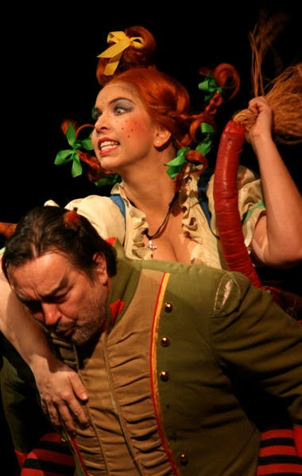
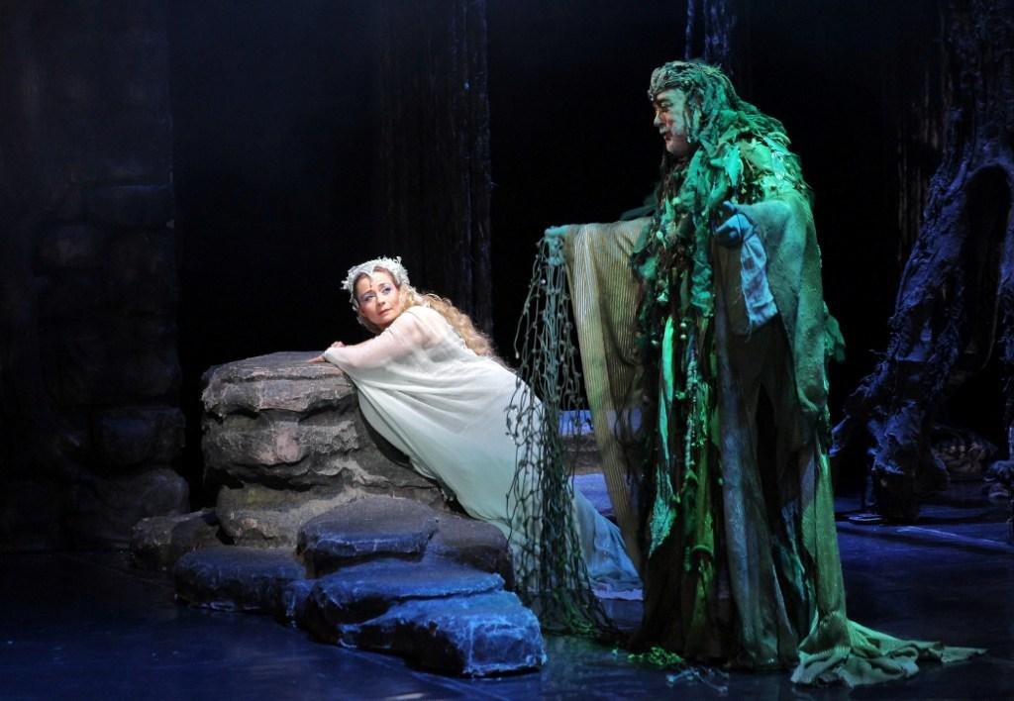
OPERNÁ TVORBA
A.D. je aj tvorcom viacerých opier
Čert a káča,
https://www.youtube.com/watch?v=rdHnLewKMmg
Jakobín, Armida a ďalšie
Najznámejšia je Rusalka, ktorá však
vo svete nebola dodnes v plnej
miere
https://www.youtube.com/watch?v=WIElTGa_wyI
docenená (s výnimkou slávnej árie:
Měsíčku na nebi hlubokém).
https://www.youtube.com/watch?v=Qul0b3e631k

Slide 6
Dvořák bol pobožný muž, nekomplikovaná a láskavá osobnosť.
Tieto vlastnosti, vzácne v umeleckej sfére, z neho robia jedného z najvyrovnanejších skladateľov v dejinách.
Medzi jeho záľuby patrili najmä železnice a chov holubov. Dokázal stráviť dlhé hodiny na železničných staniciach, kde fascinovane pozoroval prichádzajúce lokomotívy.
Práve táto vášeň ku vlakom, je
inšpiráciou skladby: Humoreska č.7
https://www.youtube.com/watch?v=pt9mlSXGVwc

Slide 7
ĎAKUJEM ZA POZORNOSŤ

